Slide 1
研究生《中国特色社会主义理论与实践》
共产主义与
中国特色社会主义的关系
马克思主义学院
刘娜娜
liunana1031@163.com

Slide 2
能够正常开学成了当前全世界的“非正常”
“讲求自由和自律统一、权利和责任统一。在这次抗疫斗争中，14亿中国人民显示出高度的责任意识、自律观念、奉献精神、友爱情怀，铸就团结一心、众志成城的强大精神防线。”
——习近平，《在全国抗击新冠肺炎疫情表彰大会上的讲话》，2020年9月8日。

Slide 3
主要内容
一、课程简介
教材、课程安排等
二、绪论
共产主义与中国特色社会主义的关系

Slide 4
一、课程简介
分专题由不同老师授课
选课：请一定在选课系统里确定好自己的选课班级（校区、教室、上课时间），且要避免和自己的其他课程时间冲突（不要因看到自己同学选了某个班的课也跟着选上，一定根据自己课表来选）

Slide 5
课程注意事项
开卷考试，满分100分，分必做题和选做题。选做为论述题和材料题，选4-5道作答；必做题为选择、填空或者简答等。
考试时间由研究生院统筹，进考期。请千万不要使用电子设备或传看资料，否则按作弊处理，已有先例。
考勤问题
必修课——出勤不予以奖励，缺勤减3^{n}(n≥1)分。
请假制度：需要院系或医院出具相关证明，可以在请假的下一周课上补交说明。
选课确定之后，不能调换班级，也不能去别的班补课

Slide 6
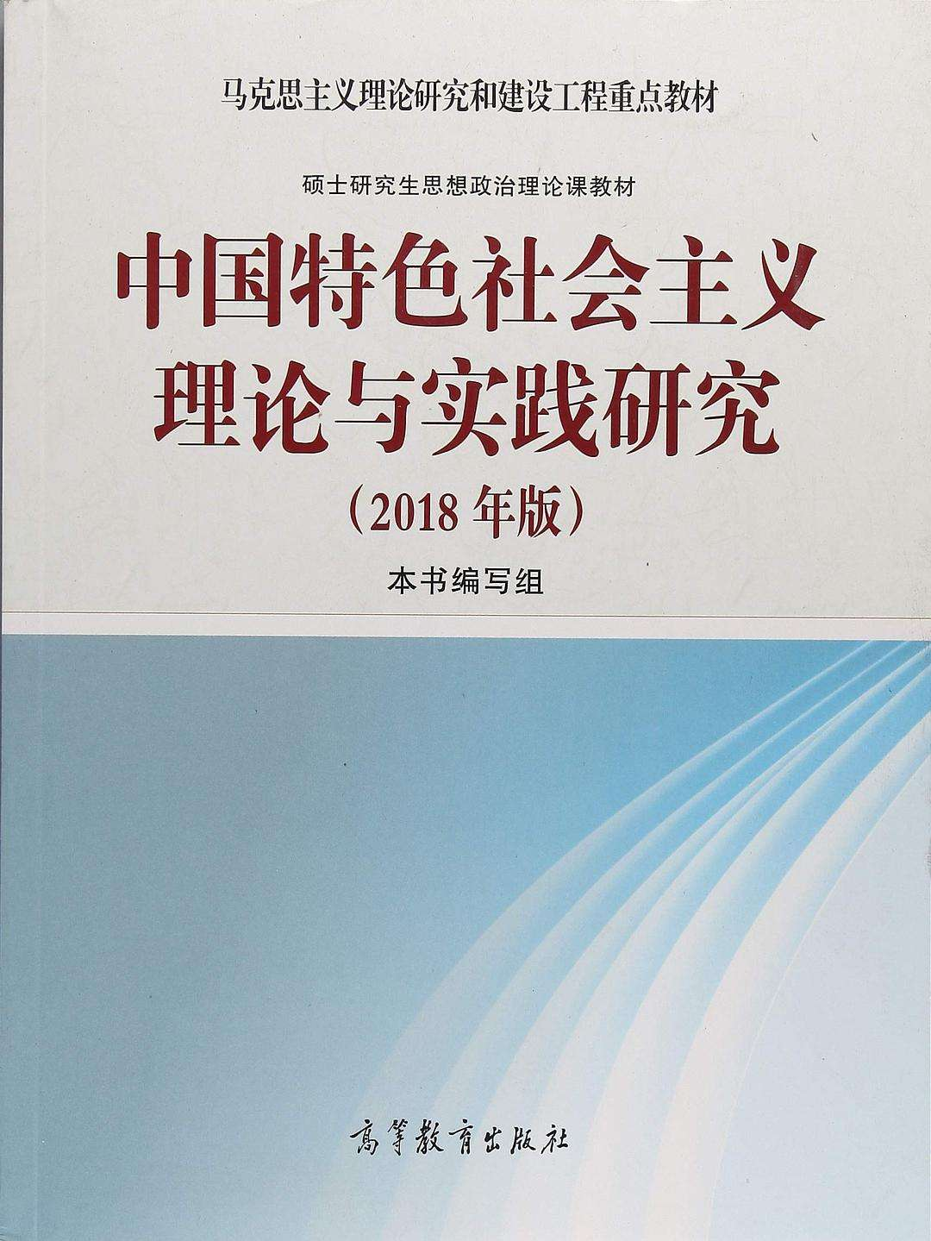
指定教材

Slide 7
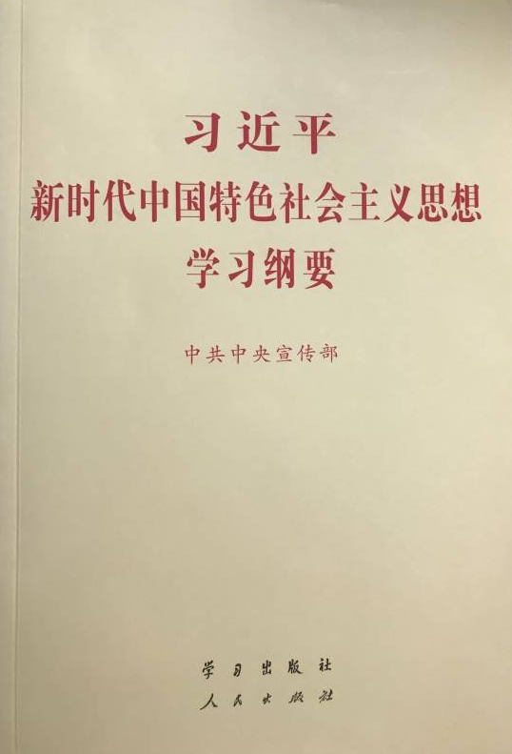
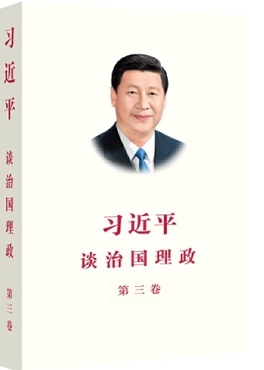
参考书目
1.《习近平新时代中国特色社会主义思想学习纲要》,学习出版社、人民出版社，2019年。
2.《习近平谈治国理政》第三卷，外文出版社，2020年。
注：蓝皮书是唯一指定教材

Slide 8
课程负责人：
刘娜娜
新主楼B座915
liunana1031@163.com
万林艳
新主楼B座916
wmuse@yeah.net
上课期间有问题请优先联系助教，助教会第一时间转告课程负责老师。助教第2次课到班上建群，请大家及时加入班级微信群。

Slide 9
我们学习这门课还可以有的目标
走进理论，培养理论品质（反思、批判、怀疑、超越）。
认知“天边”与“身边”都和我们有关系

Slide 10
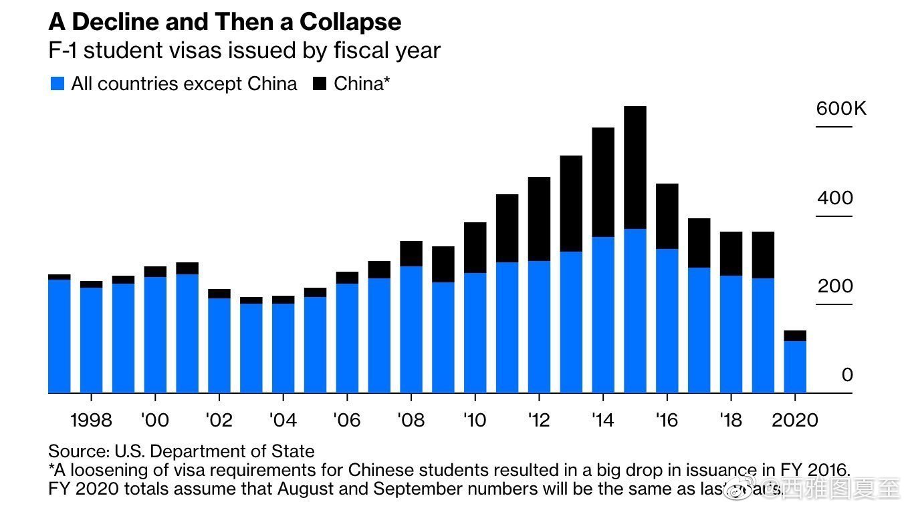

Slide 11
二、绪论
当马克思谈论共产主义的时候，他在谈论什么
1
主要
内容
如何认识马克思关于未来社会的构想与中国特色社会主义的差异
2
3
为什么要坚持中国特色社会主义

Slide 12

投票
最多可选1项
共产主义能否实现
A
共产主义不可实现
B
共产主义可以实现
C
共产主义不可实现，但可以无限接近
提交

Slide 13

当马克思谈论共产主义时，他在谈论什么
一
共产主义是空想吗

Slide 14
对美好生活的追求、对美好社会的向往，是人类共有的情感和认知，也是人类社会长久以来孜孜以求的目标。
但是，对这一目标的追求都是基于追求者所处的历史环境和时代条件，不同的历史时期、不同的群体和个人所做的探索和思考并不相同。

Slide 15
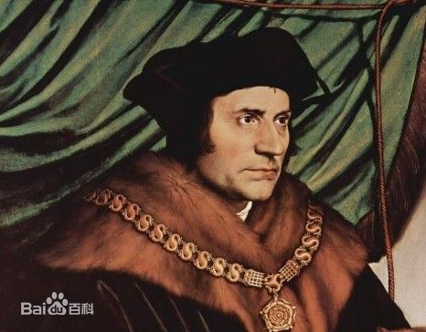
16世纪初，莫尔第一次用“乌托邦”来表示一个幸福的、理想的国家
《关于最完美的国家制度和乌托邦新岛的既有利益又有趣的金书》
公民们没有私有财产，每十年必须调换一次住房，避免生活习惯固化。
穿统一的工作服和公民装，
在公共餐厅就餐，
每人轮流到农村劳动二年，
居民每天劳动六小时即能满足社会需要，其余时间从事科学、艺术、智慧游戏活动。
官吏由秘密投票方式选举产生，职位不得世袭。
没有商品货币关系

Slide 16
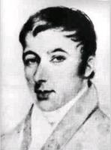
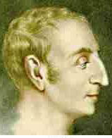
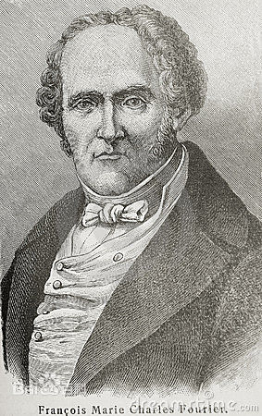
空想社会主义（utopian socialism）是现代社会主义思想的来源之一，也被称为乌托邦社会主义，流行于19世纪初期的西欧，著名代表人物为欧文、圣西门和傅立叶，主张建立一个没有资本主义弊端的理想社会。

Slide 17
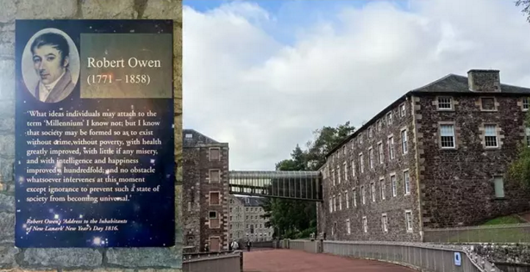
当时英国正处于工业革命的鼎盛期，一方面是生产力的飞速发展，资产阶级财富的极度膨胀，另一方面是劳动人民惨遭剥削，工人和资本家之间的矛盾加剧。欧文决心在自己的工厂进行改革社会不合理状况的试验。

Slide 18

欧文的改革原则是既有利于工厂主，又有利于工人。
工人的工作时间缩短为10小时，
禁止不满12岁的童工劳动，
提高工人工资，
改善工人的生活和劳动条件，设立工厂商店向工人出售比普通市场价格便宜的消费品，
开办工厂子弟小学、幼儿园和托儿所，建立工人互助储金会。

Slide 19
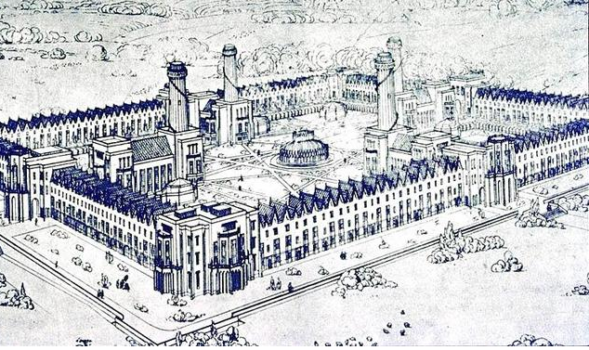
1800年到1825年，这25年是欧文人生中最成功的一个时期，他把新拉纳克村改造成了理想中的社会主义小镇。然而，欧文没有能力说服英国其他雇主缩短工人的劳动时间，拒绝雇用童工，改善工人的工作环境。
相反，特立独行导致他在本地越来越不受欢迎。
1825年，欧文卖掉新拉纳克村，前往美国，继续他的和谐公社实验。

Slide 20
马恩对空想社会主义的一段评价
“这种对未来社会的幻想的描绘，在无产阶级还很不发展，因而对本身的地位的认识还基于幻想的时候，是同无产阶级对社会普遍改造的最初的本能的渴望相适应的。”
“但是，这些社会主义和共产主义的著作也含有批判的成分。这些著作抨击现存社会的全部基础。因此，他们提供了启发工人觉悟的极为宝贵的材料。”

Slide 21
马恩对空想社会主义的一段评价
圣西门、傅立叶和欧文虽然看到了资本主义社会中的斗争，但是他们企图超越阶级对立，通过说服教育、示范等方法来建立诚信、和谐社会制度，否定阶级斗争和无产阶级行动。
那时无产阶级对资产阶级斗争还处于很不发展的自发斗争时期，无产阶级还未开展有组织的政治斗争，空想社会主义者不可能看到阶级斗争和无产阶级革命行动的伟大意义，同时由于他们的阶级局限性，他们认为，他们的计划对所有人都是有利的，只要通过宣传，就可以使包括统治阶级在内的所有人都接受他们的主张，从而建立未来美好的社会。比如傅立叶认为推行自己的社会实验、建立一个和谐的“法郎吉”社会需要富人慷慨解囊。

Slide 22
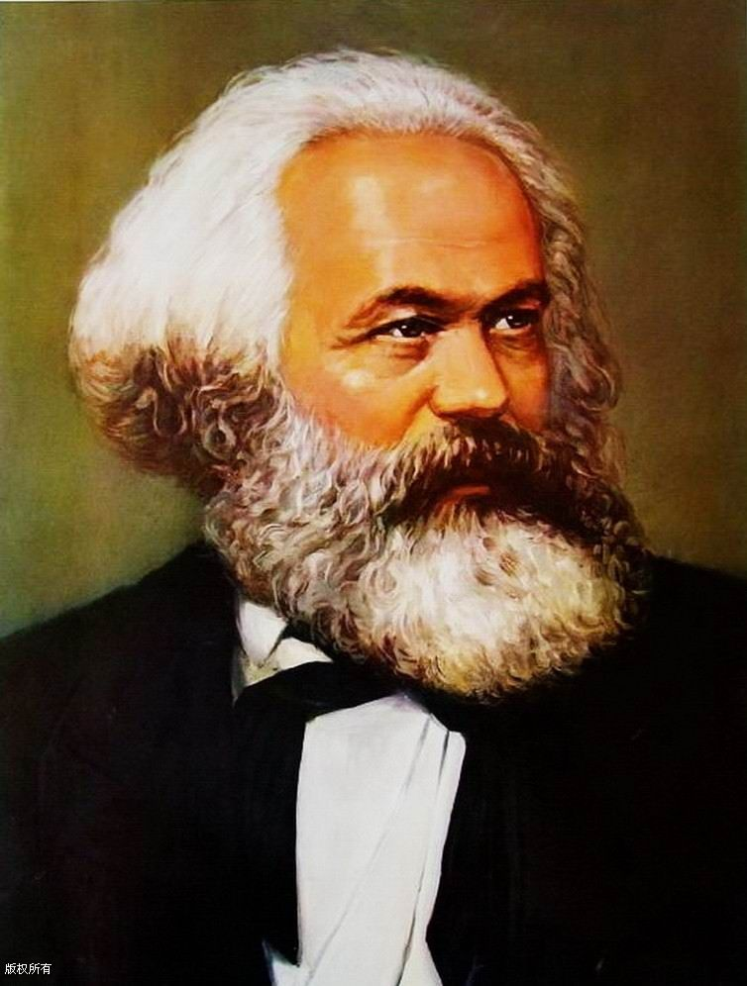
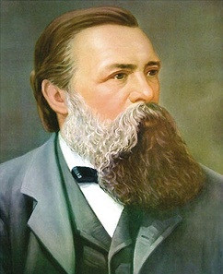
为什么他们把自己的学说称为共产主义学说？

Slide 23


如何认识马克思和恩格斯对未来社会的预测，历来是一个具有争议的问题，特别是苏东剧变之后，它更被说成了脱离了实际，永远都不可能实现的乌托邦。但事实上，马克思和恩格斯是在揭露和批判资本主义制度弊端和历史局限性以及克服了历史上空想社会主义的局限性的基础上，形成了自己对未来社会预测的。
有区分度
有理论依据
有事实依据

Slide 24
生产社会化与生产资料私人占有的矛盾
资本主义根本矛盾
无产阶级革命
社会主义制度
具有克服了资本主义弊端的优越性
前提
科学预测未来社会的样貌
社会主义必然取代资本主义
马克思恩格斯先论证了社会主义为什么必然取代资本主义，然后以此为前提，预测未来社会的基本样貌。

Slide 25
马克思和恩格斯对未来社会的预测基于
对资本主义的科学分析。
未来社会发展阶段
消灭商品，
实现产品经济
高度发达的生产力
人的发展
所有制
分配制度
社会生产
变化和变革

Slide 26
未来社会发展阶段
1
“在资本主义社会和共产主义社会之间，存在着一
个从前者到后者的革命转变时期。同这个时期相适
应的也有一个政治上的过渡时期，这个时期的国家
只能是无产阶级的革命专政”
——《哥达纲领批判》

Slide 27
未来社会发展阶段
1
未来的共产主义按照成熟程度的不同，划分为
共产主义社会的第一阶段即社会主义阶段
共产主义的高级阶段

Slide 28
社会形态时间轴
无产阶级专政
第一阶段
（社会主义社会）
资本主义社会
高级阶段
共产主义社会

Slide 29
高度发达的生产力
2
社会主义社会的生产力将获得极大发展，将创造出
远高于资本主义的劳动生产率。资本主义之所以必
然为社会主义所取代，原因就在于资本主义生产关
系和社会制度已经由发展生产力的条件变成为制约
生产力发展的桎梏。

Slide 30
所有制
3
《共产党宣言》中指出，共产党人的理论如果用一
句话来概括，那就是“消灭私有制”。
未来社会主义消灭了一切私有制，生产资料归整个
社会所有，这是社会主义根本的特征，是社会主义
社会与资本主义社会的本质区别。

Slide 31


社会生产
4
资本主义社会基本矛盾的集中表现之一就是个别企业的高度计划性和整个社会生产的无政府状态之间的矛盾，导致资本主义周期性经济危机爆发。
未来社会必须按照全体社会成员的需要对经济
进行有计划的调节，避免经济危机的产生。

Slide 32
消灭商品，实现产品经济
5
“资本主义……社会的财富，表现为庞大的商品堆积”——《资本论》
未来社会要消灭商品和货币,消除商品对生产者的统治，实行产品经济，这是实现人的自由全面发展所必需的基本条件。

Slide 33
人的发展
6
在未来社会，旧的社会分工将被消灭，社会将给每个人提供全面发展和表现自己全部才能的机会。

Slide 34
分配制度
7
马克思在《哥达纲领批判》中认为，在共产主义的第一阶段即社会主义阶段的基本分配制度是“各尽所能，按劳分配”，在消费品的分配上实行“等量劳动领取等量产品”的原则，劳动是分配的唯一尺度，此外不承认别的尺度，彻底消灭了剥削制度和剥削现象。到共产主义的高级阶段则实行“各尽所能，按需分配”的分配制度。

Slide 35
变化和变革
8
未来的社会不是一成不变的,而是经常变化和改革的社会。尤其恩格斯在晚年多次强调这一点。
避免人们对共产主义社会形成教条式的认识。

Slide 36
马恩与空想社会主义的另一个不同：
马恩揭示未来社会的一般特征，但是不作详尽的、细节的描述和设想。
对未来勾画的越详细，越容易走向空想。

Slide 37
小结
马克思和恩格斯所预测的社会主义，从一开始就是作为资本主义的对立面的社会制度。
未来的社会主义在本质上已经是共产主义社会，
只不过是其低级阶段而已

Slide 38
这种社会主义决不是无产阶级夺取政权后马上就可以实现的，它需要经过很长时期的努力，待必要的条件具备以后才能成为现实。
总之，马克思和恩格斯设想的社会主义社会是十分成熟的和典型的社会主义社会，是共产主义社会的第一阶段，达到这种社会主义需要一个长期的历史过程。

Slide 39
要看到马克思和恩格斯对未来社会主义科学预测所必需的条件性和长期性。在条件不具备的情况下，只从良好的主观愿望出发硬性推动这些预测向现实转化，就只能使其变成空想。因此事实证明，不是马克思和恩格斯对未来社会的预测本身是空想，而是某些实行者将其变成了在特定条件下无法实现的空想。不论是前苏联，还是中国在探索社会主义建设道路的过程中，都曾经出现过这种状况。

Slide 40

共产主义所遭遇的污名化——意识形态的斗争

Slide 41
如何理解马恩关于未来社会的构想与
中国特色社会主义的差异？
1. 马恩的确指出，社会主义社会没有商品和货币
但以此为依据指责中国特色就是特色的资本主义，是视而不见两个问题：

Slide 42
没有看到这一预测的根本目的是为了说明，社会主义生产的根本目的是为了满足全体社会成员的需要，需要将人们从商品货币等物的束缚下解脱出来，社会主义建立起来的只能是不同于资本主义市场经济体制的产品经济体制，这是由社会主义的根本目的和本质要求决定的。
第一，视而不见前提的差异客观存在：
商品经济
产品经济
马克思构想未来社会的前提和条件：即只有在生产力和商品经济高度发达基础上建立起来的、作为共产主义第一阶段的社会主义才能实现这一特征。
第二，视而不见马克思的“初心”：

Slide 43

2. 事实证明，经济发展有其内在的规律性，商品经济以及作为其发达形态的市场经济这一经济发展形态和阶段是不能跨越的。同时也应看到，在落后的生产力和商品经济不发达的基础上要建立起产品经济体制也是不现实的。
进而认为计划经济是社会主义的本质特征，彻底否定社会主义搞市场经济的可能性的理解，显然与马克思的真实想法也是有很大出入的。

Slide 44
推荐阅读书目
1. 马克思恩格斯，《共产党宣言》
2. 列宁，《国家与革命》
If you would like to sharpen your conceptual tools against Marx and Marxism, this course may also be for you!
A critic must know her enemy well!

Slide 45


THANK YOU

